Slide 1
Муниципальное бюджетное общеобразовательное учреждение средняя общеобразовательная школа №34
Как выбрать бумажные салфетки?
Выполнил: ученик 10 «А» класса
Айдари Александр
Руководитель: Черепанова С.В.
г.Старая Купавна
2018г.

Slide 2
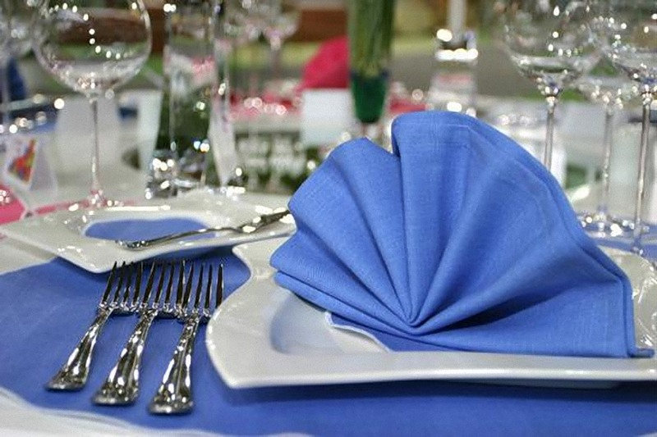
История бумажных салфеток
За всю свою историю салфетка претерпела значительные изменения.
На западе первоначально она представляла из себя фиговый лист или кусочек ткани. В странах востока первые салфетки были изготовлены из рисовой бумаги. В некоторых странах в этих целях использовали лаваш.

Slide 3
Цели и задачи
Цели проектной работы:
Выявить признаки качественных столовых салфеток
Задачи:
Провести опыты для определения капиллярных свойств салфеток
Составить таблицу характеристик на основе проведенных опытов
Провести сравнительную характеристику образцов на основе полученных в результате опытов данных
Методы: анализ, сравнение, эксперимент, измерение.

Slide 4
Наименование продукта | Страна производителя | Состав | Размер | Количество слоев | Наличие рисунка и/или узора
Soft | Россия | 100% целлюлоза | 24х24 (+-5%) | 1 | Рельефный узор
Soft Luxe | Россия | 100% целлюлоза | 24х24 (w+-5%) | 1 | Рельефный узор
Tissue | Германия | 100% целлюлоза | 33х33 | 3 | Рельефный узор, рисунок
Pap Star | Германия | 100% целлюлоза | 33х33 | 3 | Рельефный узор, рисунок
Aster Creative | Германия | 100% целлюлоза | 33х33 | 3 | Рельефный узор, рисунок
Пушинка Люкс | Россия | 100% целлюлоза | 33х33 | 3 | Рельефный узор, рисунок
Красная цена | Россия | 100% целлюлоза | 24х24 | 1 | Рельефный узор
Для начала мы сравнили наши образцы по данным, указанным на упаковке. Все данные занесены в таблицу, приведенную выше.
Вывод: образцы изготовлены из 100% целлюлозы. Согласно данным производителей, они различаются лишь по размеру и количеству слоев.

Slide 5
Наименование продукта | Толщина, мм | Реальные размеры | Площадь салфетки, см² | Объем, см³ | Масса, г | Плотность, г/см³
Soft | 0,208 | 24х23,2 | 556,800 | 11,581 | 0,93 | 0,080
Soft Luxe | 0,263 | 23,9x24,1 | 575,990 | 15,148 | 1,03 | 0,068
Tissue | 0,160 | 33,3x33,1 | 1102,230 | 17,635 | 5,81 | 0,329
Pap Star | 0,270 | 32,7x32,8 | 1072,560 | 28,959 | 5,62 | 0,194
Aster Creative | 0,270 | 33,1x32,9 | 1088,990 | 29,402 | 5,70 | 0,194
Пушинка Люкс | 0,197 | 32,6x33,2 | 1082,320 | 21,321 | 5,59 | 0,262
Красная цена | 0,231 | 23,9x24,9 | 595,110 | 13,747 | 0,95 | 0,069
Следующим этапом нашей работы является расчет физических свойств каждого образца. Вычисления проводили на основе метода рядов, а также с использованием формул, знакомых всем со школы. Данные приведены в таблице.
Вывод: реальные размеры НЕ соответствуют размерам, указанным на упаковке. Погрешность оборудования указана только торговыми марками Soft и Soft Luxe.

Slide 6
Наименование продукта | Диаметр пятна воды, см | Время растекания воды, с | Наличие следа | Диаметр пятна масла, см | Время растения масла, с | Наличие следа
Soft | 6,1 | 25,9 | Б | 3 | 16,2 | Б
Soft Luxe | 4 | 38,3 | Б | 4,8 | 21,3 | Б
Tissue | 4,8 | 6 | О | 4,3 | 24,9 | М
Pap Star | 4,9 | 10,6 | О | 4,4 | 21,3 | М
Aster Creative | 4,8 | 5,4 | О | 4,6 | 30 | М
Пушинка Люкс | 5,5 | 6,9 | О | 4,7 | 27,4 | О
Красная цена | 2,6 | 26,7 | Б | 5,7 | 39,5 | Б
Основная часть эксперимента состоит в качестве впитывания салфеткой капель масла и воды массой 300 грамм. Затем подсчитывали скорость растекания, наличие пятен и диаметр пятна.
Условные знаки:
Б - большое пятно
М - малое пятно
О - пятно отсутствует

Slide 7
Наименование продукта | Высота подъема воды, см | Высота подъема масла, см | Радиус капилляра, мм
Soft | 0,3 | 6 | 4,9
Soft Luxe | 0,5 | 7 | 2,9
Tissue | 4 | 15 | 0,37
Pap Star | 4 | 10 | 0,37
Aster Creative | 3 | 13 | 0,49
Пушинка Люкс | 3 | 16 | 0,49
Красная цена | 0,2 | 5 | 7,4
Финальный эксперимент – вычисление радиуса капилляра. Благодаря нему мы выясним, какие же салфетки стоит приобрести. Для этого была использована довольно сложная формула $r=\frac{2σ}{pgh}$ , где:
$σ−поверхностное натяжение воды$
$p−плотность;$
$$g−ускорение свободного падения$$
$$r−радиус капилляра$$
$h−высота подъема жидкости в капилляре$

Slide 8
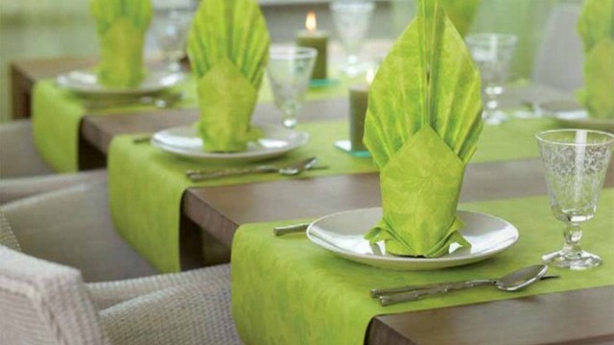
В результате проведенных исследований мы выяснили качества лучших салфеток.
Это:
Крупный размер (33х33 см)
Наличие нескольких тонких слоев
Салфетки малых размеров состоят из одного крупного слоя, что ухудшает впитывающие качества. Небольшая разница в цене обуславливается высоким качеством салфеток. Цвет, наличие рисунка и/или узора на качество впитывания не влияют.

Slide 9
Использованные источники и литература:
https://shkolazhizni.ru/culture/articles/20542/
http://prazdnichnyymir.ru/prazdnichnyi-stol/4526/istorija-stolovyh-salfetok-i-pravila-ih-ispolzovan/
СПАСИБО ЗА ВНИМАНИЕ!

